Slide 1
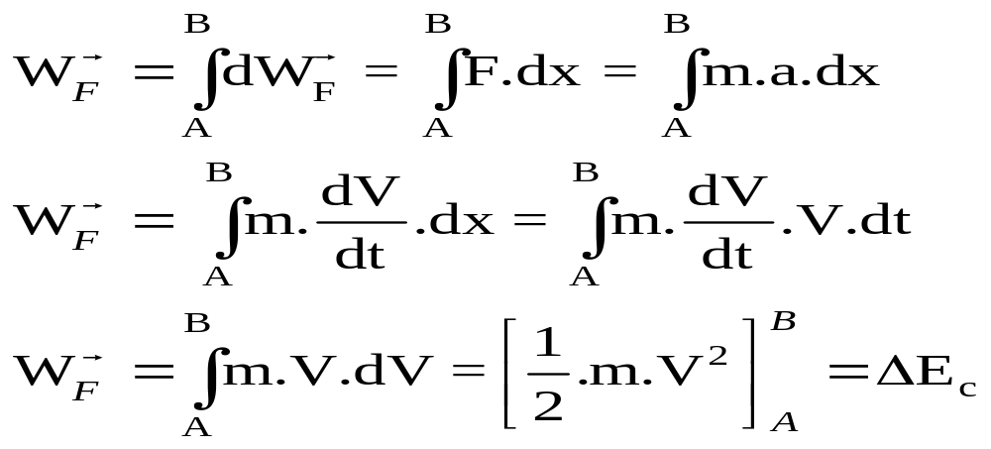
LES LOIS fondamentales : 3 langages
Forces ΣF → variation de V
2de loi de Newton :
    ΣF = m dV/dt = m a
    Intégration
    Théorème de l’énergie cinétique
    ΣW_{F} = Δ E_{c}

Slide 2
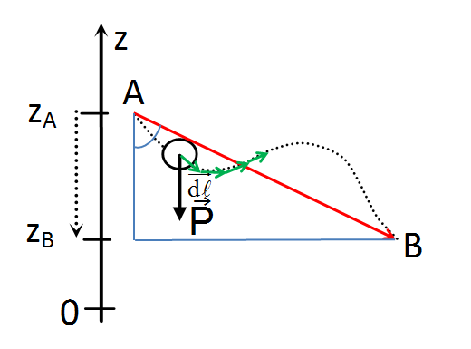
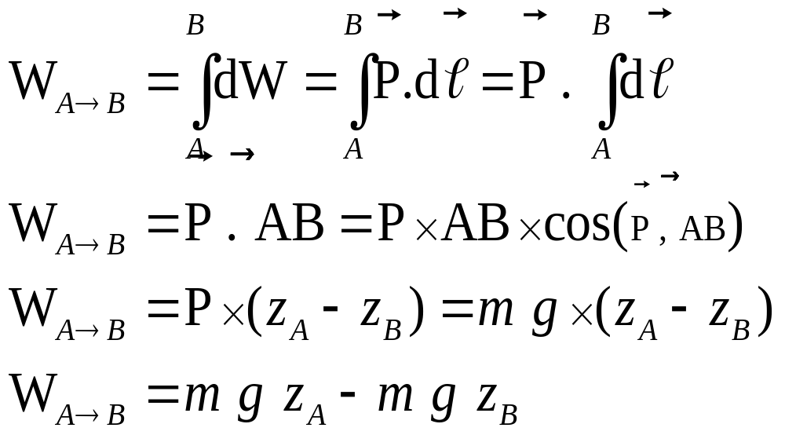
Energie potentielle de pesanteur

Slide 3
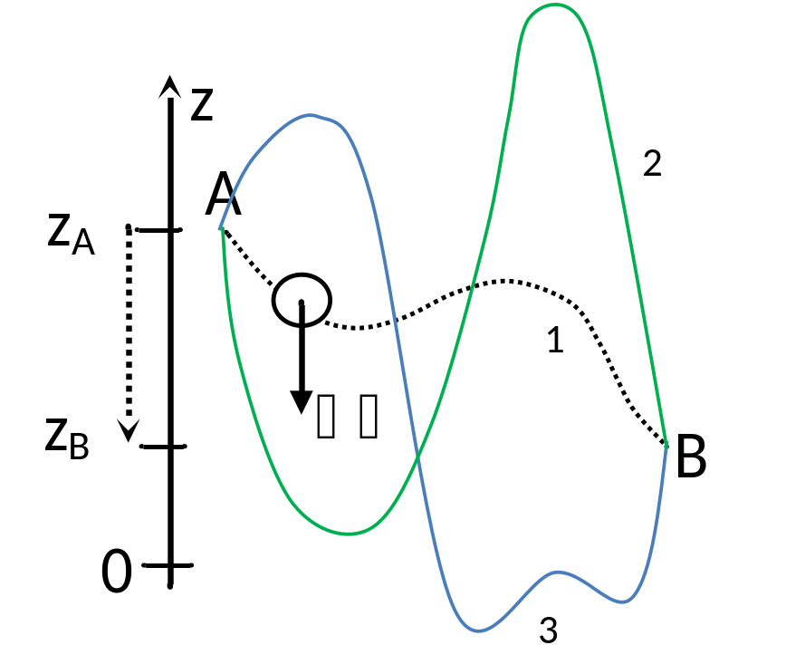
W est indépendant du chemin suivi ; le poids est une force “conservative” (contrairement aux forces de frottement).
On peut définir une fonction d’état : l’énergie potentielle de pesanteur
E_{pp} = m g z (+ cste)
W_{A→B} = E_{ppA} – E_{ppB} = - ΔE_{pp}

Slide 4
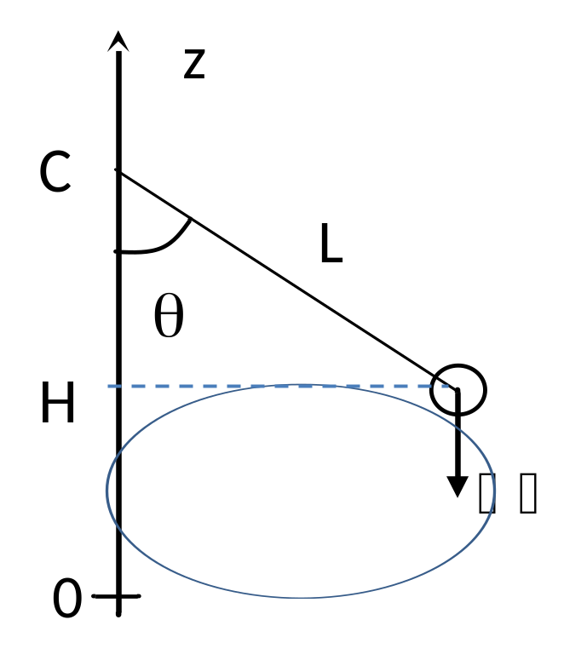
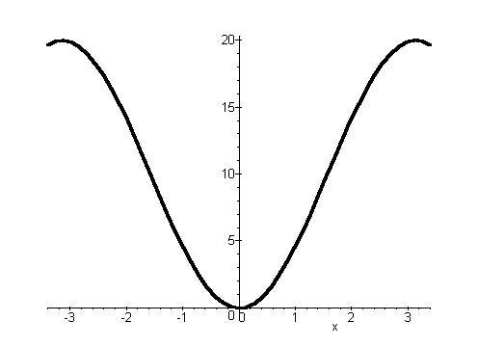
Application au pendule simple
E_{pp} = mgz = mg OH = mg (OC-HC)
E_{pp} = mg (L – L cosθ) = mgL(1 – cosθ )
E_{pp}
2mgL
θ
−π +π

Slide 5
Energie potentielle élastique
F
dx
0 x_{A} x_{B} ^{x}
W_{A→B} = ∫ F.dx = ∫ - k x.dx
W_{A→B} = [- ½ k x²] = - ½ k x_{B}² + ½ k x_{A}²
Indépendant du “chemin suivi” donc conservative
donc énergie potentielle élastique : E_{pe} = ½ k x²
W_{A→B} = E_{peA} – E_{peB} = - ΔE_{pe}

Slide 6
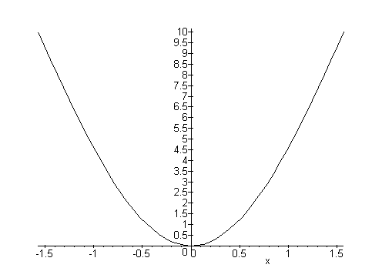
E_{pe} = ½ k x²
x

Slide 7
Système : solide S + ressort + Terre
Référentiel : local terrestre (galiléen)
Forces intérieures subies par solide S :
Poids
Tension du ressort
Idéalisation :
pas de frottements
pas de forces extérieures
Terre

Slide 8
Lois de conservation ?
    Théorème de l’énergie cinétique
    ΔE_{c} = ΣW_{Fint} + ΣW_{Fext}
    E_{c} = ΣW_{Fconservatives} + ΣW_{Fnon conservatives} + ΣW_{Fext}
    ΔE_{c} = Σ (− ΔE_{p}) + ΣW_{Fnon conservatives} + ΣW_{Fext}
E_{cB} - E_{cA} = Σ(E_{pA} - E_{pB}) + ΣW_{Fnon conservatives} + ΣW_{Fext}
E_{cB} + ΣE_{pB} = E_{cA} + ΣE_{pA} + ΣW_{Fnon conservatives} + ΣW_{Fext}
E_{mB} = E_{mA} + ΣW_{Fnon conservatives} + ΣW_{Fext}
ΔE_{m} = ΣW_{Fnon conservatives} + ΣW_{Fext}

Slide 9
ΔE_{m} = ΣW_{Fnon conservatives} + ΣW_{Fext}
Si le système est
isolé (ou pseudo isolé : ΣF_{ext} = 0)
et
conservatif (pas de frottements…)
Alors ΔE_{m} = 0 : E_{mB} = E_{mA} = cste

Slide 10
Système : solide S + ressort + Terre
Référentiel : local terrestre (galiléen)
Forces intérieures subies par solide S :
Poids
Tension du ressort
Idéalisation :
pas de frottements
pas de forces extérieures
le système est isolé et conservatif
ΔE_{m} = 0
E_{m} = E_{cs} + E_{pp} + E_{pe} = cste
½ m V² + m g x + ½ k (x-x₀)² = cste
Terre

Slide 11
Système : solide S + ressort
Référentiel : local terrestre (galiléen)
Forces intérieures subies par solide S :
Tension du ressort
Idéalisation :
pas de frottements
pas de forces extérieures
E_{pe}, E_{c}, E_{m}
le système est
isolé et conservatif
E_{m} = E_{cs} + E_{pe} = cste
½ m V² + ½ k x² = cste
x
- Xm + Xm

Slide 12
Système : solide S + Terre
Référentiel : local terrestre (galiléen)
Forces intérieures subies par solide S :
Poids
Tension du fil (W = 0 car ⊥ au déplacement)
Idéalisation :
pas de frottements
pas de forces extérieures
z
L
θ
T
P
E_{pp}, E_{c}, E_{m}
0
le système est
isolé et conservatif
E_{m} = E_{cs} + E_{pp} = cste
½ m V² + mgL(1-cosθ) = cste
θ
-θ_{m} +θ_{m}

